Slide 1


ĐẠI HỌC NHA TRANG
KHOA CÔNG NGHỆ THÔNG TIN
ĐỒ ÁN TỐT NGHIỆP
HỌ VÀ TÊN: HUỲNH CÔNG LỢI
MSSV: 62133105
GVHD: PHẠM THỊ THU THÚY

Slide 2
ĐẠI HỌC NHA TRANG
KHOA CÔNG NGHỆ THÔNG TIN
ỨNG DỤNG MÔ HÌNH PHÂN LỚP ĐỂ DỰ ĐOÁN LIÊN KẾT TRÊN MẠNG XÃ HỘI

Slide 3


NỘI DUNG CHÍNH
01
Giới thiệu đề tài
02
Mô tả đề tài
03
Triển khai dữ liệu
04
Demo chương trình
05
Hạn chế và hướng phát triển

Slide 4

GIỚI THIỆU ĐỀ TÀI
“ỨNG DỤNG MÔ HÌNH PHÂN LỚP ĐỂ DỰ ĐOÁN LIÊN KẾT TRÊN MẠNG XÃ HỘI”
Mô hình
phân lớp
Dự đoán
liên kết
Mạng xã hội

Slide 5

MÔ HÌNH PHÂN LỚP
1
2
3
Logistic
hồi quy
Naive
Bayes
Cây
quyết định

Slide 6
DỰ ĐOÁN LIÊN KẾT
Đặc trưng của tập dữ liệu
Nhãn của tập dữ liệu

Slide 7


Truy xuất dữ liệu
Sử dụng Graph API để lấy danh sách thông tin người dùng
MẠNG
XÃ
HỘI
FACEBOOK
Lưu trữ dữ liệu
Sử dụng Neo4j để lưu trữ và biểu diễn dữ liệu

Slide 8
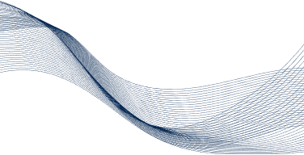

MÔ TẢ ĐỀ TÀI
Hiển thị
danh sách
người dùng
phù hợp
Lựa chọn
mô hình
phân lớp
1
2
3
4
5
Đánh giá
các mô hình
với nhau
Danh sách
người dùng
Facebook
Huấn luyện
và dự đoán

Slide 9

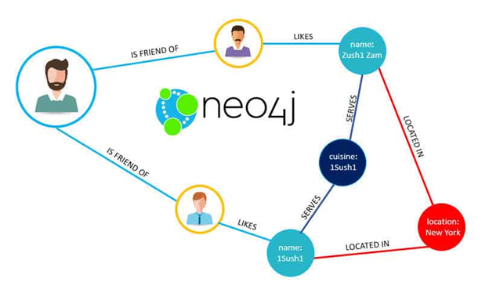

TRIỂN KHAI
DỮ LIỆU
Cài đặt Neo4J để lưu trữ dữ liệu của người dùng Facebook

Slide 10
CÀI ĐẶT DỮ LIỆU TRÊN NEO4J
01
02
03
Nạp dữ liệu vào cơ sở dữ liệu đồ thị
Khởi tạo các Node người dùng
Khởi tạo các mối quan hệ giữa các người dùng

Slide 11
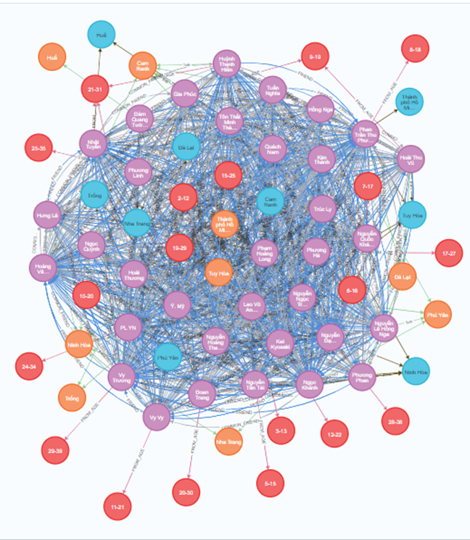

Cơ sở dữ liệu đồ thị của mạng xã hội Facebook sau khi khởi tạo xong dữ liệu

Slide 12

DEMO CHƯƠNG TRÌNH
Cài đặt các thư viện cần thiết cho chương trình

Slide 13
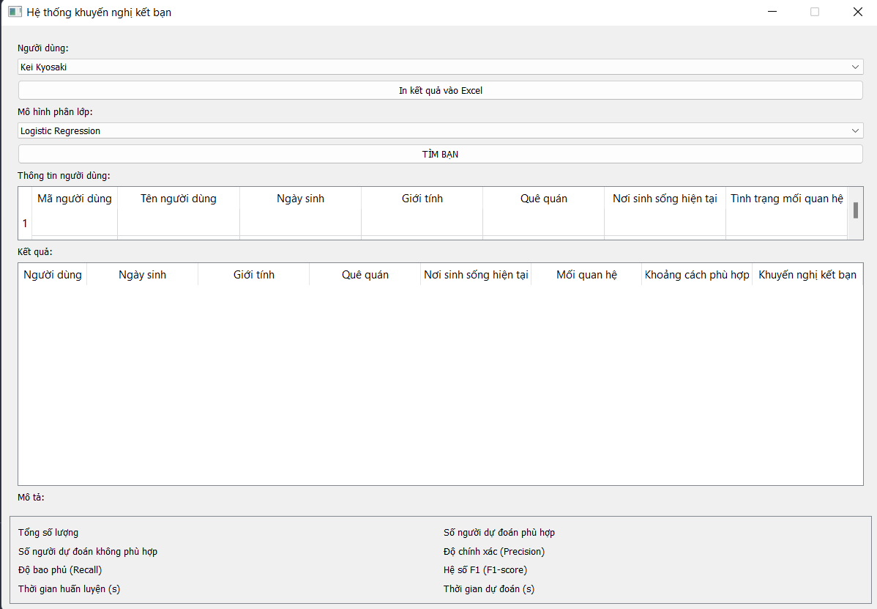
CHƯƠNG TRÌNH CƠ BẢN

Slide 14
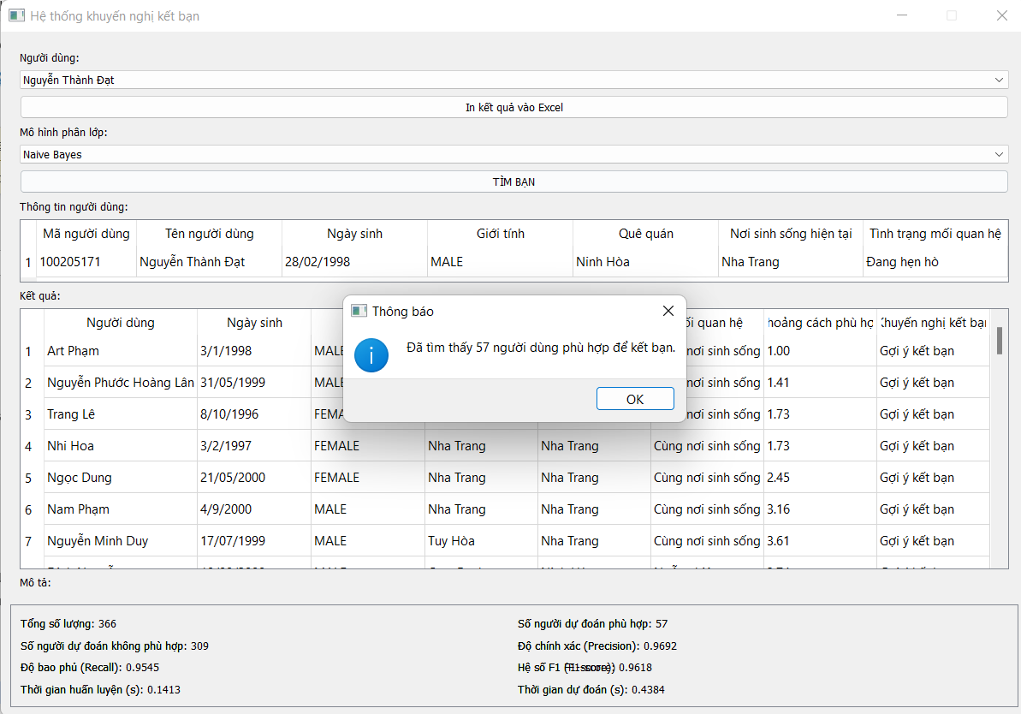
GIAO DIỆN
SAU KHI CHẠY “TÌM BẠN”

Slide 15
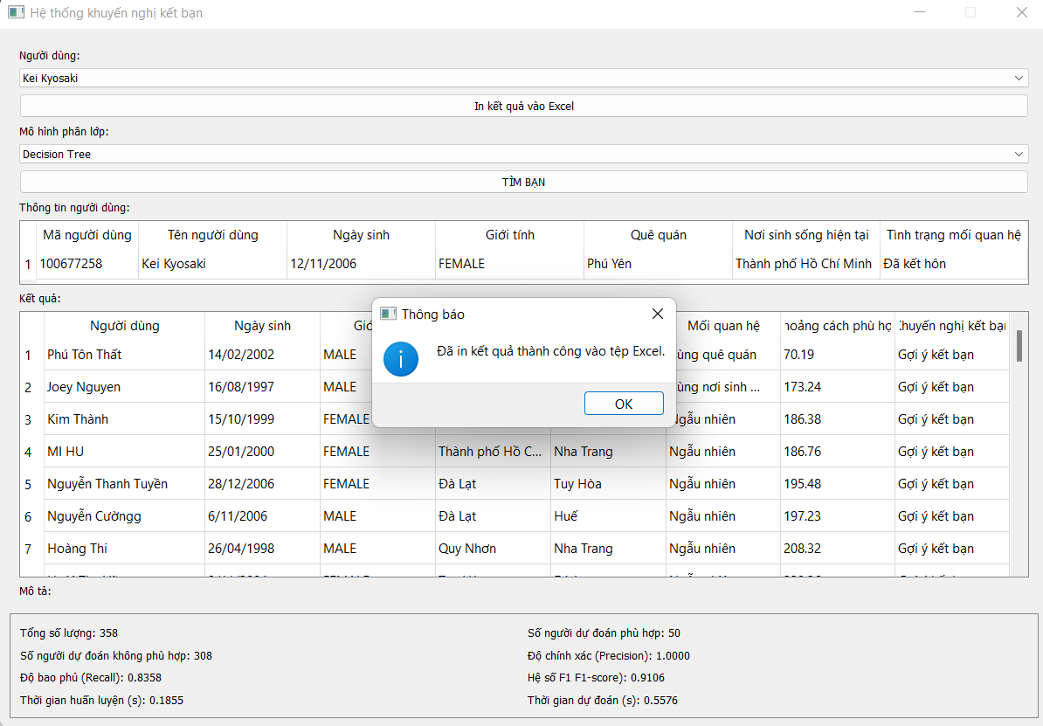
GIAO DIỆN KHI CHẠY “IN KẾT QUẢ VÀO EXCEL”

Slide 16
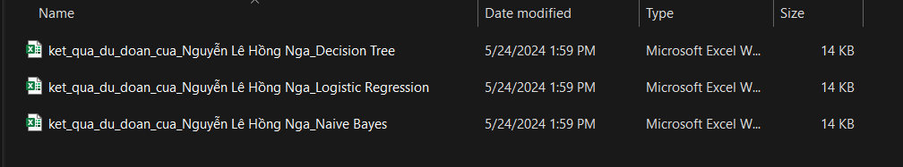
KẾT QUẢ SAU KHI XUẤT RA EXCEL

Slide 17
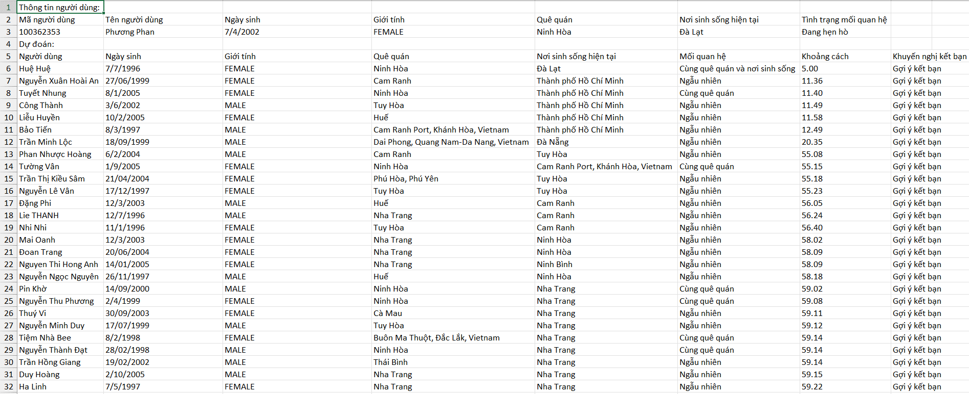
KẾT QUẢ ĐƯỢC IN TRONG EXCEL

Slide 18
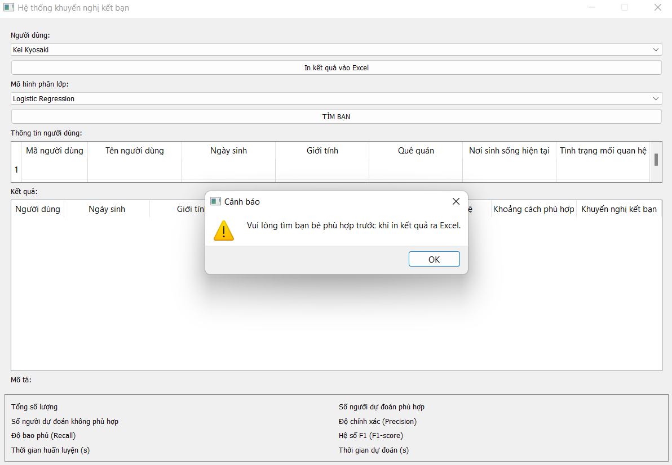
GIAO DIỆN
BÁO LỖI “IN KẾT QUẢ VÀO EXCEL”

Slide 19






HẠN CHẾ
Chưa cải tiến được gì thêm trong thuật toán của các mô hình phân lớp
Giao diện khá đơn giản.
Khai phá ít cơ sở dữ liệu, chưa khai thác hết các mối quan hệ trên mạng xã hội.

Slide 20

01
Biểu diễn mối quan hệ trên các bộ dữ liệu lớn hơn.
02
Kết bạn dựa trên các mối quan hệ khác trong xã hội
HƯỚNG PHÁT TRIỂN
Cải tiến giao diện chương trình đẹp mắt hơn
03

Slide 21

THANK YOU
For watching

